Slide 1

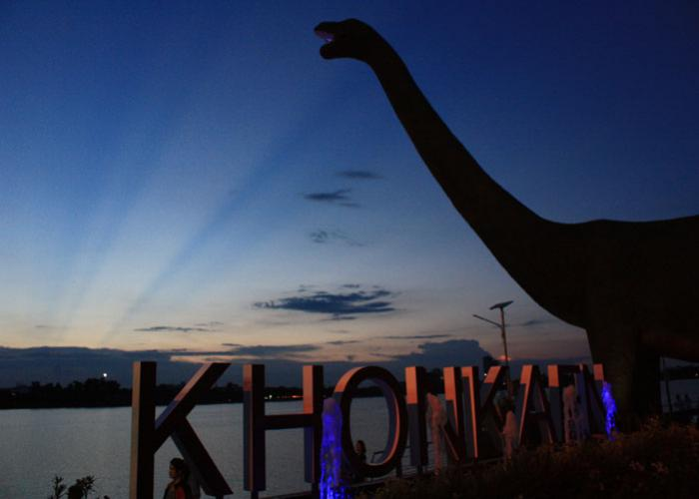



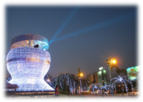
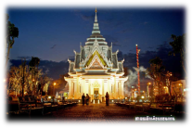

สถานะการเงินและแผนการใช้จ่ายเงินนอกงบประมาณของเทศบาลนครขอนแก่น
การดำเนินการตามยุทธศาสตร์การพัฒนาของเทศบาลนครขอนแก่น
วิสัยทัศน์เทศบาลนครขอนแก่น
“พัฒนาเมืองสู่สากล สร้างสังคมแห่งความสุข”
นายธีระศักดิ์ ฑีฆายุพันธุ์
นายกเทศมนตรีนครขอนแก่น
พันธกิจที่ 1 : การพัฒนาคุณภาพชีวิตและทุนทางสังคม
พันธกิจที่ 2 : การเพิ่มศักยภาพของเมือง
พันธกิจที่ 3 : การพัฒนาเพื่อเพิ่มศักยภาพทางเศรษฐกิจมุ่งสู่มหานคร
พันธกิจที่ 4 : การพัฒนาขีดความสามารถของการบริหารจัดการท้องถิ่นอย่างมีส่วนร่วม
แนวคิด และความเชื่อ
มีส่วนร่วม + โปร่งใส + กระจายอำนาจ
ขับเคลื่อนการพัฒนา
ด้วยภาคีเครือข่าย
สันติสุขและสมานฉันท์
หัวใจการปกครอง และการบริหาร....คือ การกระจายอำนาจ
หัวใจการกระจายอำนาจ....คือ ประชาชน
นครขอนแก่น...สู่เมืองแห่ง SMART CITY

Slide 2

แผนการใช้จ่ายเงินนอกงบประมาณ พ.ศ. 2566 – 2570
ของเทศบาลนครขอนแก่น
ปีงบประมาณ 2566 – 2570
มีโครงการที่ยังไม่ดำเนินการ
จำนวน 1,959 โครงการ
เฉพาะ..ปีงบประมาณ 2567 มีแผนดำเนินการ
345 โครงการ
เฉพาะ..ปีงบประมาณ 2566 ดำเนินการไปแล้ว
197 โครงการ
เป็นเงิน
จำนวน 275,579,490 บาท
เป็นเงิน
จำนวน 346,359,560 บาท
เป็นเงิน
จำนวน 4,956,303,100 บาท

Slide 3
เงินสะสมของเทศบาลนครขอนแก่น
สามารถนำไปใช้ได้ตามรายงานการเงิน จำนวน 522,662,724.66 บาท
เงินสะสมตามบัญชีเงินฝากธนาคารที่นำไปใช้ได้ ณ วันที่ 30 กันยายน 2566 จำนวน 891,436,690.37 บาท
หัก เงินสมทบกองทุนส่งเสริมกิจการขององค์กรปกครองส่วนท้องถิ่น จำนวน 4,856,265.71 บาท
สำรองตามระเบียบกระทรวงมหาดไทย ว่าด้วยการรับเงิน การเบิกจ่ายเงิน
การฝากเงิน การเก็บรักษาเงิน และการตรวจเงินขององค์กรปกครองส่วนท้องถิ่น พ.ศ. 2566 1. ค่าใช้จ่ายด้านบุคลากรไม่น้อยกว่า 3 เดือน จำนวน 150,000,000 บาท
2. ร้อยละ 15 ของงบประมาณรายจ่ายประจำปี จำนวน 213,917,700 บาท
3. เงินสะสมคงเหลือขั้นต่ำตามระเบียบ ................-................... จำนวน 363,917,700.00 บาท
คงเหลือเงินสะสมตามบัญชีเงินฝากธนาคารที่นำไปใช้ได้หลังหักสำรอง
ตามระเบียบตามระเบียบกระทรวงมหาดไทย ว่าด้วยการรับเงิน
การเบิกจ่ายเงิน การฝากเงิน การเก็บรักษาเงิน และการตรวจเงิน
ขององค์กรปกครองส่วนท้องถิ่น พ.ศ. 2566 จำนวน 522,662,724.66 บาท
เตรียมใช้จ่ายในปี 2567

Slide 4
เทศบาลนครขอนแก่นมีโครงการใช้จ่ายเงินสะสม
ตามแผนการใช้จ่ายงบประมาณของ เทศบาลนครขอนแก่น
เงินสะสมใช้ได้จริง
ตามรายงานการเงิน
522,662,724.66 บาท
1) โครงที่จะดำเนินการใช้จ่ายเงินสะสม พ.ศ. 2567
จำนวน 12 โครงการ
งบประมาณจำนวน 522,466,490 บาท
เงินชดเชยภาษีที่ดินและสิ่งปลูกสร้าง
ตาม ร่าง พ.ร.บ. งบประมาณ 2567
86,454,900 บาท
2) มีโครงการที่ปรากฏตามแผนพัฒนาท้องถิ่น
พ.ศ. 2566 – 2570 ของเทศบาลนครขอนแก่น
จำนวน 1,959 โครงการ
งบประมาณ จำนวน 4,956,303,100 บาท

Slide 5
1) โครงที่จะดำเนินการใช้จ่ายเงินสะสม พ.ศ. 2567 จำนวน 12 โครงการ
งบประมาณจำนวน 522,466,490 บาท

